Slide 1
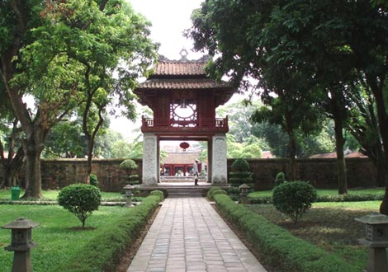
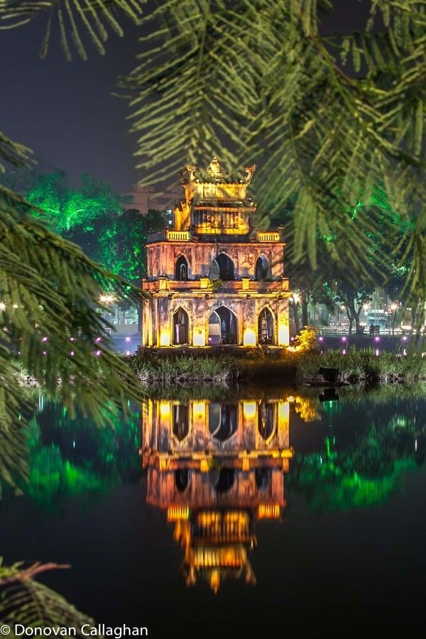
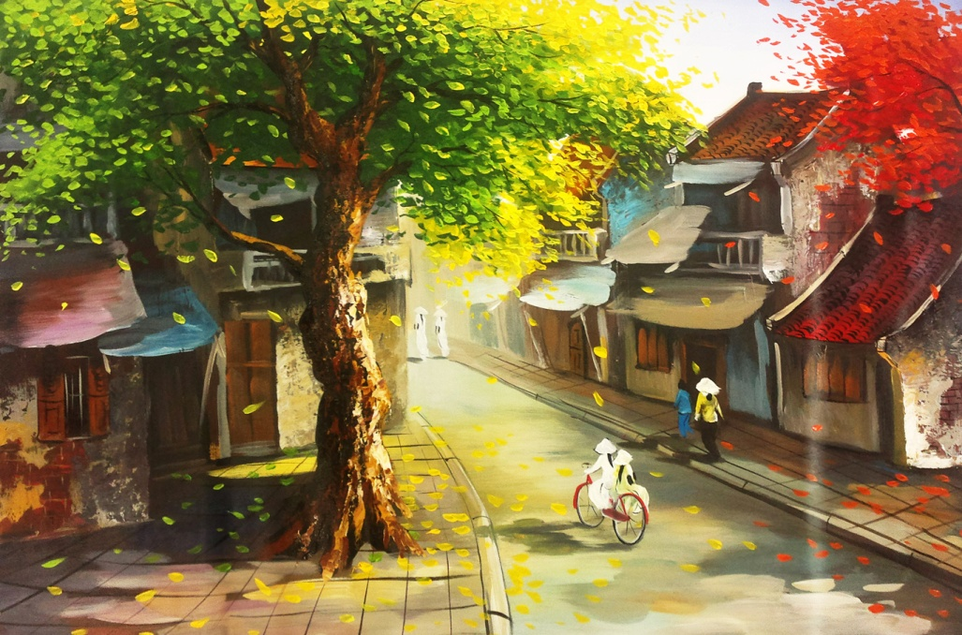
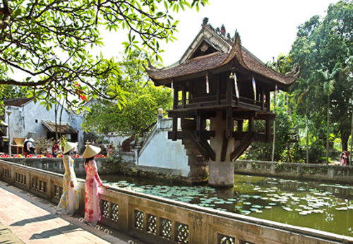
HÀ NỘI TRONG TÔI LÀ

Slide 2
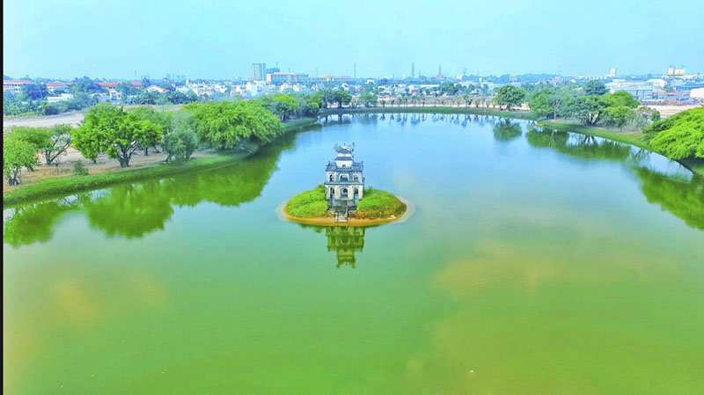
Mục Lục
I. Vị trí địa lí
II.Lịch sử
III. Danh thắng
IV.Văn hóa

Slide 3
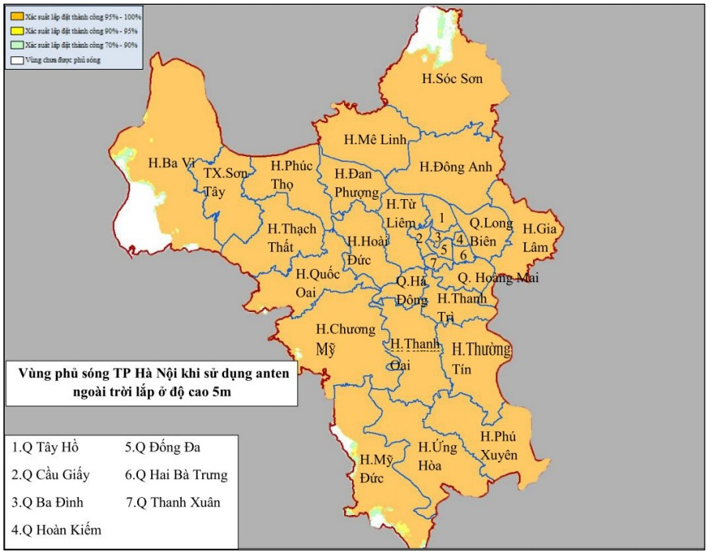
Hà nội
I. Vị trí địa lí
-Nằm ở phía Bắc Việt Nam
- Trên bờ sông Hồng
-Tiếp giáp:
+Cực Bắc là xã Bắc Sơn, huyện Sóc Sơn.
+Cực Tây là xã Thuần Mỹ, huyện Ba Vì.
+Cực Nam là xã Hương Sơn, huyện Mỹ Đức.
+Cực Đông là xã Lệ Chi, huyện Gia Lâm.

Slide 4
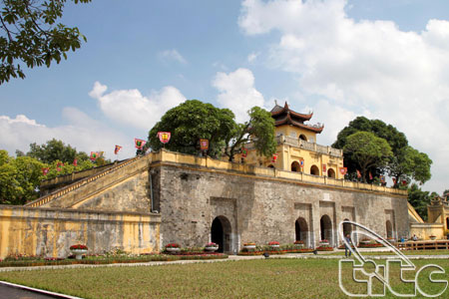
Hà nội
Khu di tích trung tâm Hoàng thành Thăng Long (Hà Nội)

Slide 5
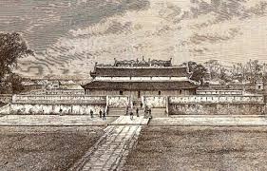
Hà nội
Ii. LỊCH SỬ
- Nguyên là từ năm 1010, vua Lý Thái Tổ dời đô ra thành Ðại La, đổi gọi thành này là kinh đô Thăng Long.
- Năm 1883, Pháp chiếm đóng Hà Nội. Năm 1886 họ thành lập "thành phố Hà Nội", ban đầu chỉ có 3 km², đến năm 1939 là 12 km² với số dân là 30 vạn.
- Sang đầu thế kỷ 19, nhà Nguyễn (từ năm 1802-1945) đóng đô ở Huế. Thăng Long trở thành lỵ sở của tỉnh Hà Nội. Nhưng Hà Nội vẫn là nơi văn vật nhất nước, là thành phố đứng đầu cả nước về sự nghệ thuật, về công nghiệp, về thương nghiệp, về sự phong phú, về dân số, về lịch thiệp và về văn hóa. . . Tóm lại, đây chính là trái tim của cả dân tộc.

Slide 6
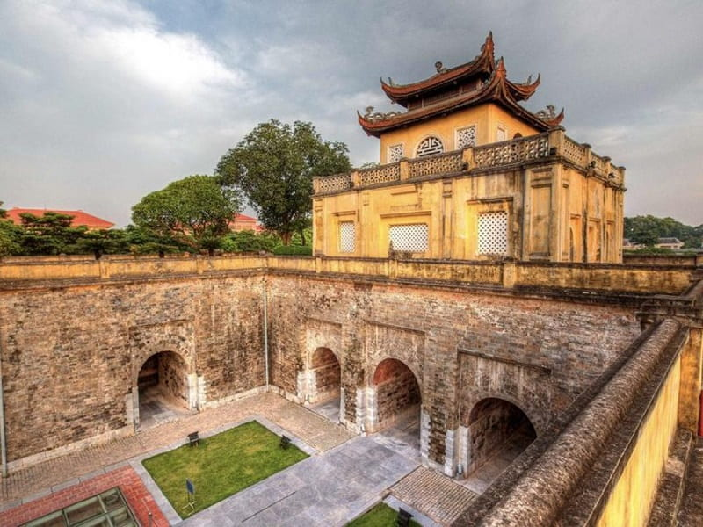
Và đây là một số di tích ở Hà Nội
Hoàng Thành Thăng Long

Slide 7
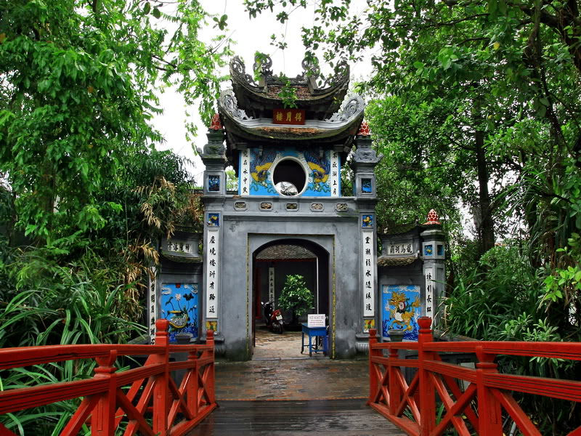
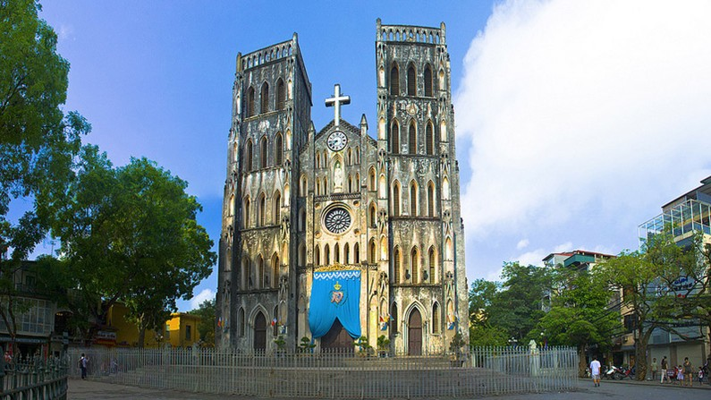
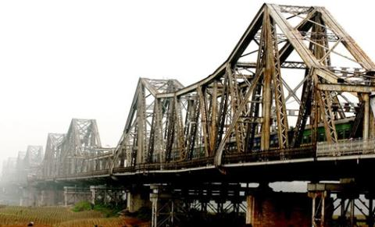
Đền Ngọc Sơn
Nhà Thờ Lớn
Cầu Long Biên

Slide 8
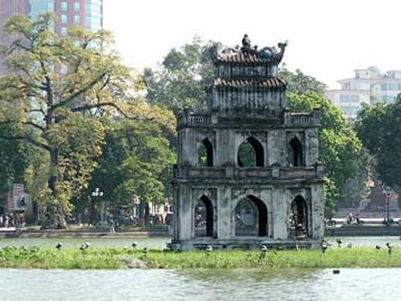
Hà nội
IiI.Danh lam thắng cảnh
Tháp Rùa
Tháp Rùa là một ngọn tháp nhỏ nằm trên gò đảo giữa Hồ Gươm, lui về phía nam hồ. Tháp được xây dựng trên một gò đất rộng khoảng 350m2, theo hình vuông có 3 tầng, tầng dưới xây rộng hơn, rồi thu nhỏ dần lên tầng trên.

Slide 9
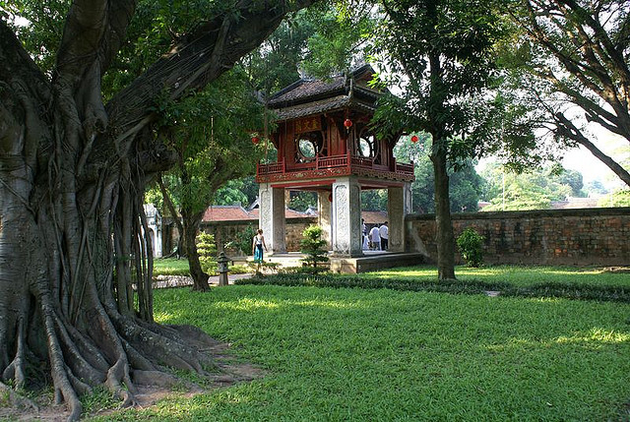
Văn Miếu Quốc Tử Giám
Nơi đây là trường đại học đầu tiên của Việt Nam, hiện được đưa vào danh sách xếp hạng 23 di tích quốc gia đặc biệt. Quần thể kiến trúc Văn Miếu - Quốc Tử Giám bao gồm: Hồ Văn, vườn Giám và Văn Miếu - nơi thờ Khổng Tử và Quốc Tử Giám.

Slide 10
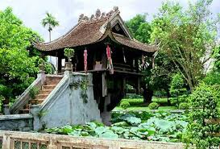
Chùa Một Cột
Chùa Một Cột, còn có tên khác là Diên Hựu tự hoặc Liên Hoa, được vua Lý Thái Tông cho khởi công xây dựng vào mùa đông năm Kỷ Sửu 1049, là ngôi chùa có kiến trúc độc đáo bậc nhất ở Việt Nam.
Chùa Một Cột là một trong những niềm tự hào lớn lao của người Hà Nội, được chọn in ở mặt sau đồng tiền kim loại 5.000 đồng của nước ta.

Slide 11
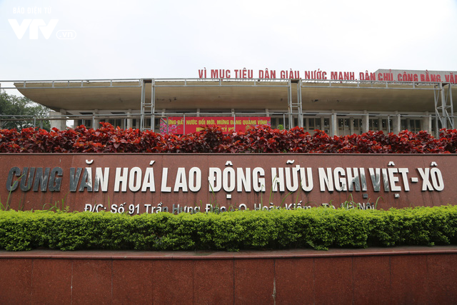
Hà nội
IV. Văn hóa
a) Cung văn hóa là nơi vừa tổ chức các hoạt động biểu diễn nghệ thuật, vừa tổ chức các sinh hoạt văn hóa cho cộng đồng như các lớp học nghệ thuật, các cuộc thi về văn hóa. Cung văn hóa lớn nhất của Hà Nội là Cung văn hóa hữu nghị Hà Nội (hay còn gọi là Cung văn hóa hữu nghị Việt Xô )

Slide 12
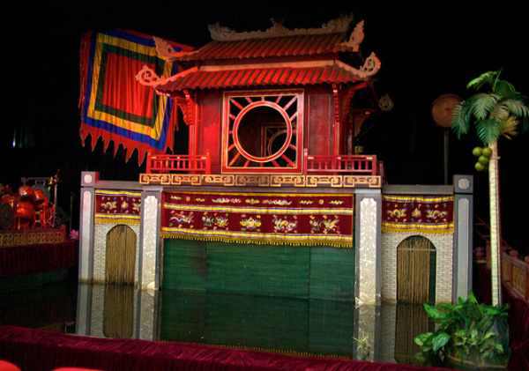
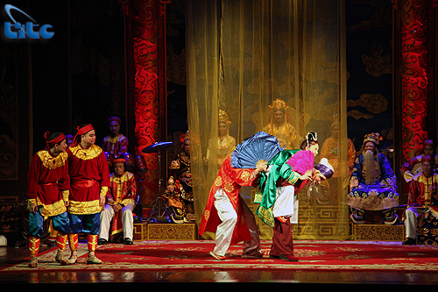
IV. Văn hóa
b) Nhà hát lớn nhất Hà Nội là Nhà hát lớn Hà Nội (thời xưa gọi là Nhà hát Tây), nơi tổ chức các buổi hòa nhạc hoặc các buổi biểu diễn lớn. Ngoài ra thành phố cũng còn rất nhiều địa điểm biểu diễn nghệ thuật ở Hà Nội:
Nhà hát chèo Trung ương
Nhà hát múa rối Trung ương
Nhà hát Trẻ
Nhà hát tuồng Hà Nội
Rạp Công nhân
Rạp Hồng Hà
Nhà hát múa rối Trung ương
Nhà hát tuồng Hà Nội

Slide 13
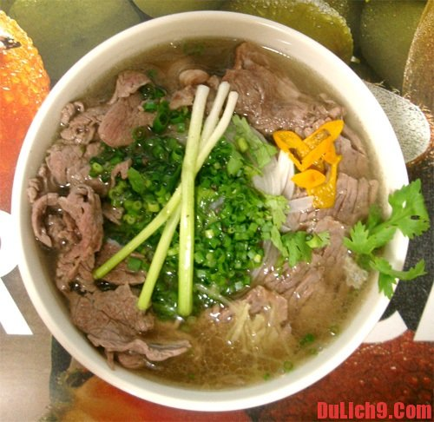
IV. Văn hóa
c)Ẩm thực
Phở Hà Nội có rất nhiều loại trong đó phải kể đến phở bò (Lò Đúc, bờ hồ), phở gà (Quán Thánh, Tôn Đức Thắng), phở áp chảo (Bát Đàn) hay phở cuốn (Tây Hồ)…Mỗi loại phở đều có những hương vị đặc trưng riêng nhưng đều rất ngon và hấp dẫn. Nếu tới thăm Hà Nội mà chưa được thưởng thức phở thì coi như chưa từng tới Hà Nội, phở là món ăn khi du lịch Hà Nội bạn nên thưởng thức.
Phở – ẩm thực Hà Nội

Slide 14
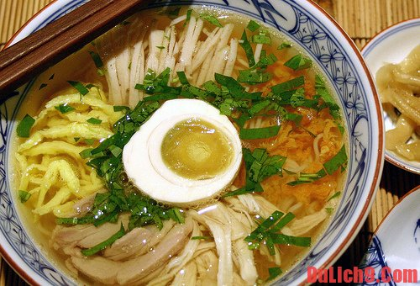
Bún thang là món ăn bình dị của người dân Hà Thành nhưng lại rất kì công. Nguyên liệu chính của món bún thang bao gồm lườn gà xé nhỏ, giò lụa thái sợi, trứng gà rán mỏng ăn cùng với bún. Có lẽ sự hấp dẫn của món bún thang là sự kết hợp giữa màu hồng phớt của giò lụa, màu trắng vàng của thịt và màu vàng của trứng rán thái chỉ. Đối với những người sành về ẩm thực Hà Nội không thể bỏ qua món bún thang.
Bún thang Hà Nội

Slide 15


